Slide 1
Технологии создания современной информационной среды библиотеки
Александр Прошин
Руководитель проектов
Alexander.Proshin@xerox.com
Notes:
Slides 1 and 2 must stay together if you want to begin your presentation with the looping slide.
Starting from slide 1, go into Slide Show mode, click the  [play] button and it will take you to slide 2, which is the loop, this slide is hidden for the purpose of the loop.
When you are ready to start your presentation, press “Esc”. This will take you back to slide 1. Then press page down to move to advance through your presentation.

Slide 2
Содержание
Решение Xerox «Полнотекстовая электронная библиотека»: архитектура, проекты внедрения
Оценка отраслевого рынка
    Новые опции для привлечения читателей:
    Работа на мобильных устройствах (планшеты, смартфоны)
    Поддержка потокового воспроизведения видео и аудио
    Работа с арабскими книгами

Slide 3
Цели создания электронной библиотеки
Предоставление читателям удобного доступа к оцифрованному контенту
Работа с территориально удаленными читателями
  Обеспечение сохранности библиотечных фондов

Slide 4
Архитектура решения
«Полнотекстовая электронная библиотека»
Предоставление доступа к электронным ресурсам
Тиражирование электронного ресурса по требованию
Единый портал доступа
АБИС
Модуль атрибутивного и полнотекстового поиска
Модуль просмотра содержимого электронных ресурсов
Модуль формирования и исполнения заказа на печать книги
Электронное хранилище
Формирование контента
Модуль работы с бумажными изданиями
Модуль работы с видео-аудио материалами
Модуль управления заданиями

Slide 5




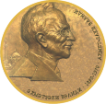
Проекты Xerox в библиотеках
ГПНТБ России
Создание системы электронных коллекций
      http://147.45.19.130/dsweb/HomePage
Президентская библиотека имени Б.Н. Ельцина
Создание технологического комплекса сканирования и печати
Русское географическое общество
Создание системы электронных коллекций
http://lib.rgo.ru/dsweb/HomePage
Южный федеральный университет (ЮФУ)
Создание электронной библиотеки
Национальная библиотека имени Ахмет-Заки Валиди Республики Башкортостан
Создание системы электронных коллекций
http://ebook.bashnl.ru/dsweb/HomePage

Slide 6






Проекты Xerox в библиотеках
Национальная библиотека Республики Татарстан
Создание технологического комплекса сканирования
Тюменская областная научная библиотека
(ТОНБ) имени Д. И. Менделеева
Создание технологического комплекса сканирования и печати
Центральная городская публичная библиотека
имени А.П. Чехова (г. Таганрог)
Создание технологического комплекса сканирования
Самарский государственный аэрокосмический
университет
Создание электронной библиотеки
ДНТБ Куйбышевской железной дороги
Создание электронной библиотеки
Казанский авиационный институт
Создание электронной библиотеки

Slide 7

Планы внедрения решения
    Работа на мобильных устройствах (планшеты, смартфоны)
    Поддержка потокового воспроизведения видео и аудио
    Работа с арабскими книгами

Slide 8

Использование мобильных устройств в России*
    Ежедневная аудитория мобильного интернета – 61% всех пользователей интернета (за год этот показатель увеличился на 9%);
    За год на 25% увеличилась доля владельцев двух устройств с доступом в мобильный интернет, а значит, интенсивность использования мобильного интернета растёт;
    Увеличивается время, которое пользователи ежедневно проводят в мобильном интернете.
* Исследование NewMR «Мобильная Россия» (опубликовано 1 марта 2014г.)

Slide 9

Полнотекстовая электронная библиотека Xerox
«Полнотекстовая электронная библиотека»
на мобильных устройствах
Исследование NewMR «Мобильная Россия»
ГПНТБ России
http://147.45.19.130/dsweb/HomePage
Русское географическое общество
http://lib.rgo.ru/dsweb/HomePage
Национальная библиотека имени Ахмет-Заки Валиди (Башкортостан)
http://ebook.bashnl.ru/dsweb/View/ResourceCollection-153
9
August 25, 2014

Slide 10
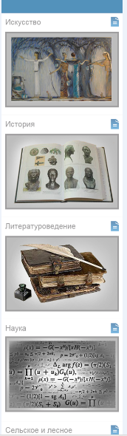
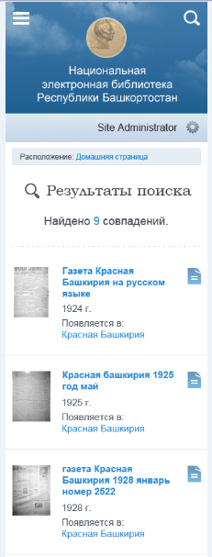
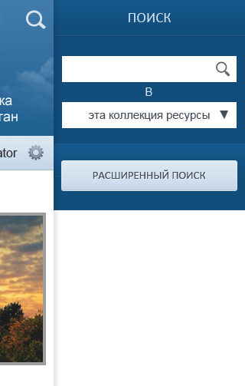
«Полнотекстовая электронная библиотека» на мобильных устройствах
Работа с Android и iOS
Различные типы планшетов и смартфонов, различные размеры экранов
Дизайн, адаптированный к работе с мобильных устройств

Slide 11
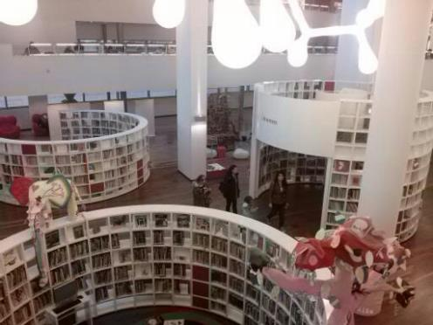
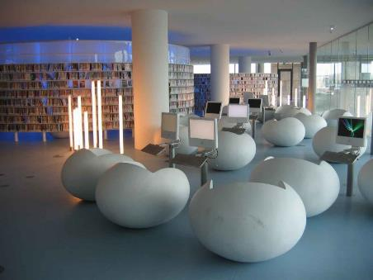
От библиотеки к медиатеке

Slide 12
Электронная медиатека
Единый портал доступа к любым видам информации:
Текст
Видео
Аудио
Потоковое воспроизведение видео- и аудиофайлов:
Защита авторских прав
Удобство для пользователя (не нужно скачивать большой файл)

Slide 13
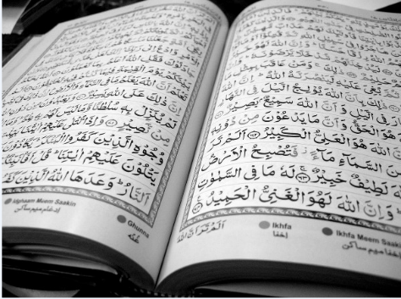
Чтение книг на арабском языке

Slide 14
Эффект от внедрения решения
  Оперативный доступ к информации независимо от времени и места нахождения читателя и библиотеки
  Доступ к разнородным электронным ресурсам из одной точки (в среде одного экрана)
  Сохранность оригинальных документов (ценных и редких)
  Доступ к редким книгам, фотоальбомам и изданиям в единственном экземпляре (рукописные книги и архивы)
  Объединение информационных ресурсов, интеграция с АБИС
  Быстрое и качественное тиражирование (репринт) по требованию редких книг, рукописных книг и архивных материалов (от 1 экземпляра)
  Новые формы библиотечного и информационного обслуживания читателей
August 25, 2014

